Slide 1




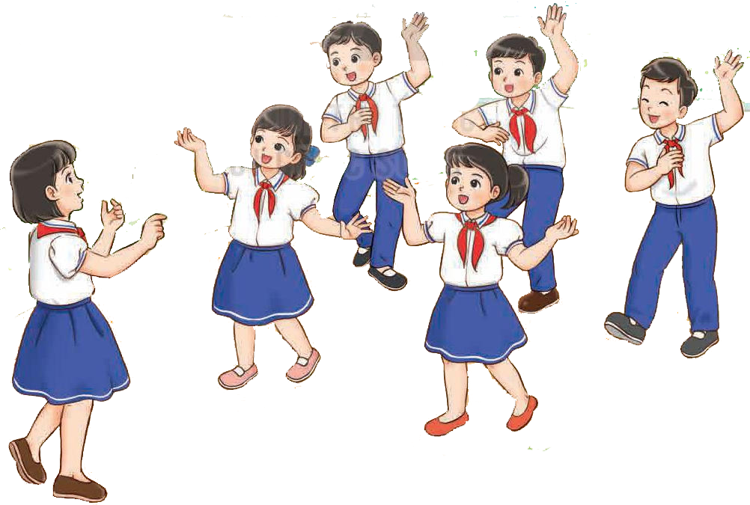



Chào mừng quý thầy cô và các em học sinh đến với tiết âm nhạc

Slide 2

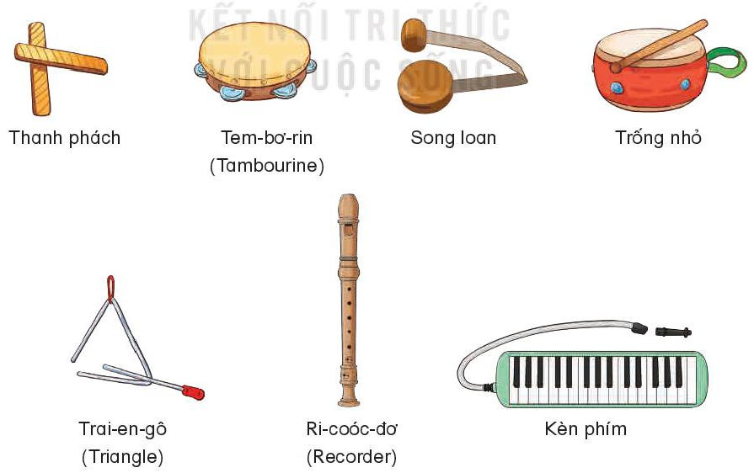

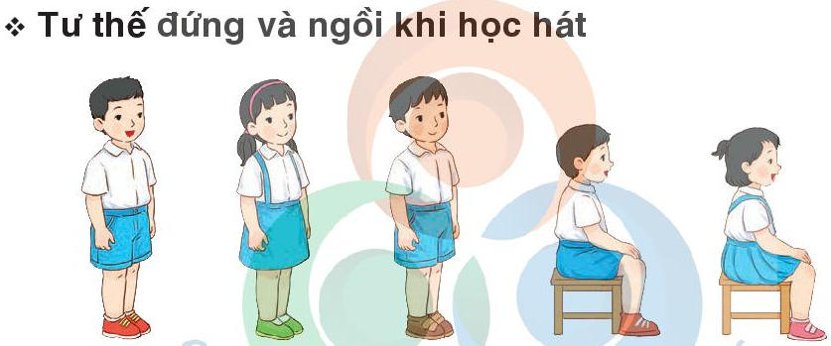
Chuẩn bị đồ dùng học tập

Slide 3

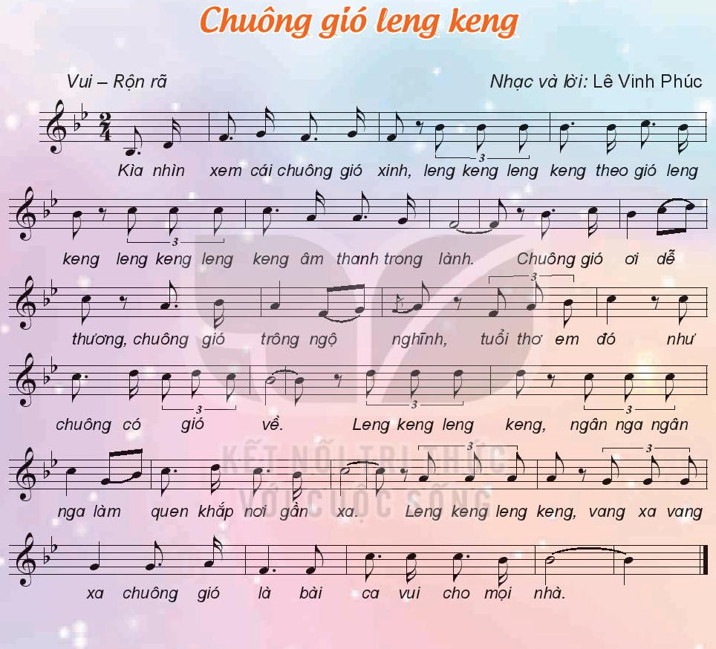
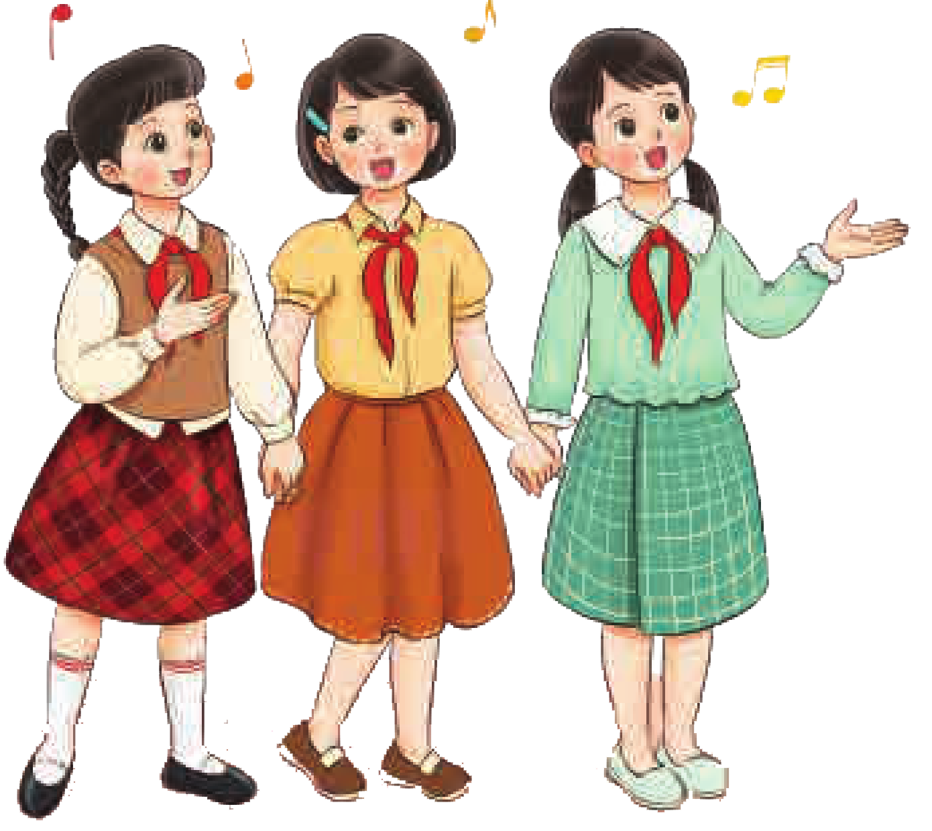
Mở đầu
Hát bài hát Chuông gó leng keng bằng hình thức Tam ca

Slide 4


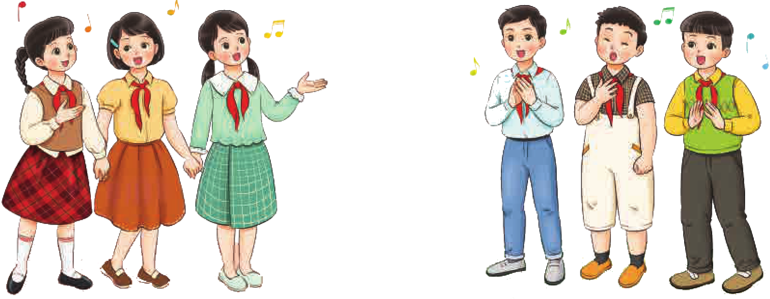
TIẾT 4
TỔ CHỨC HOẠT ĐỘNG VẬN DỤNG SÁNG TẠO

Slide 5

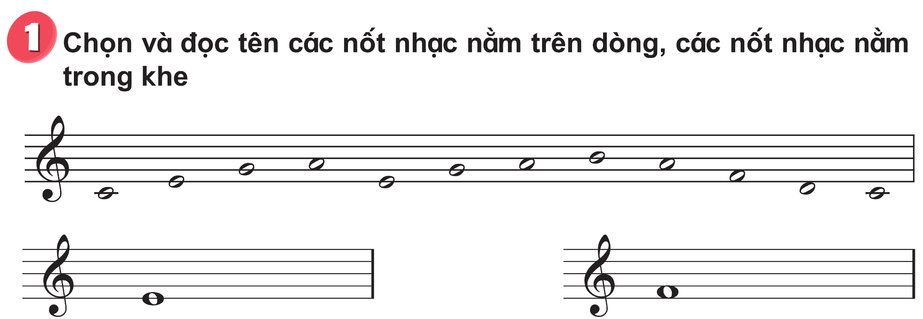
Luyện tập

Slide 6
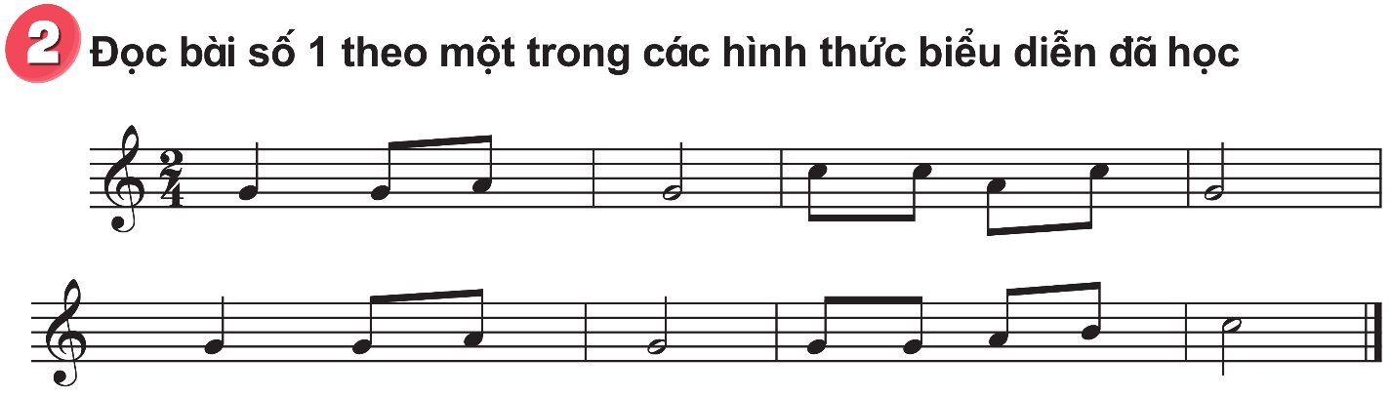
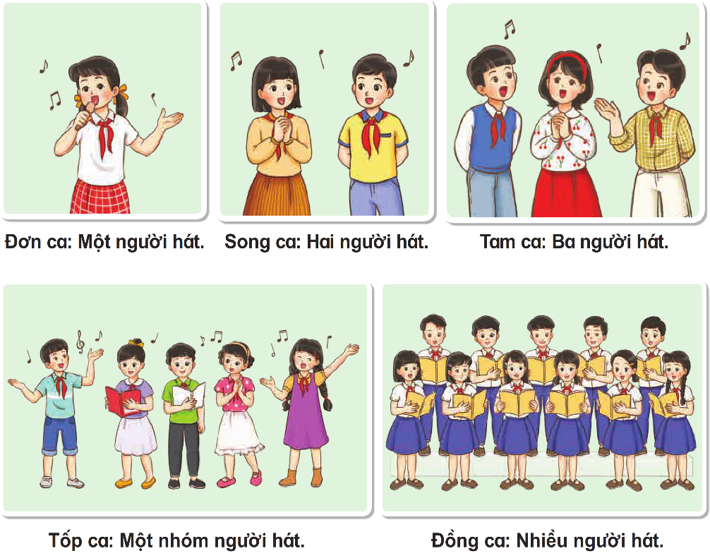

Slide 7
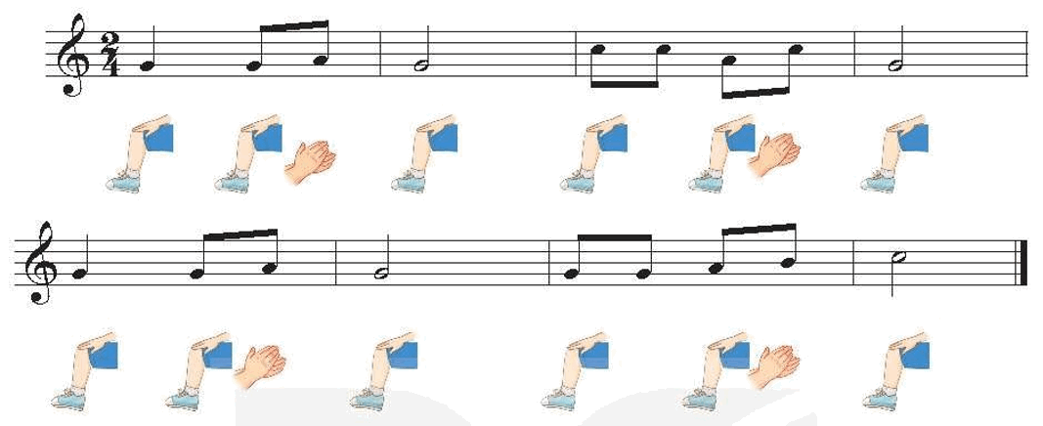
Đọc nhạc vận động cơ thể

Slide 9
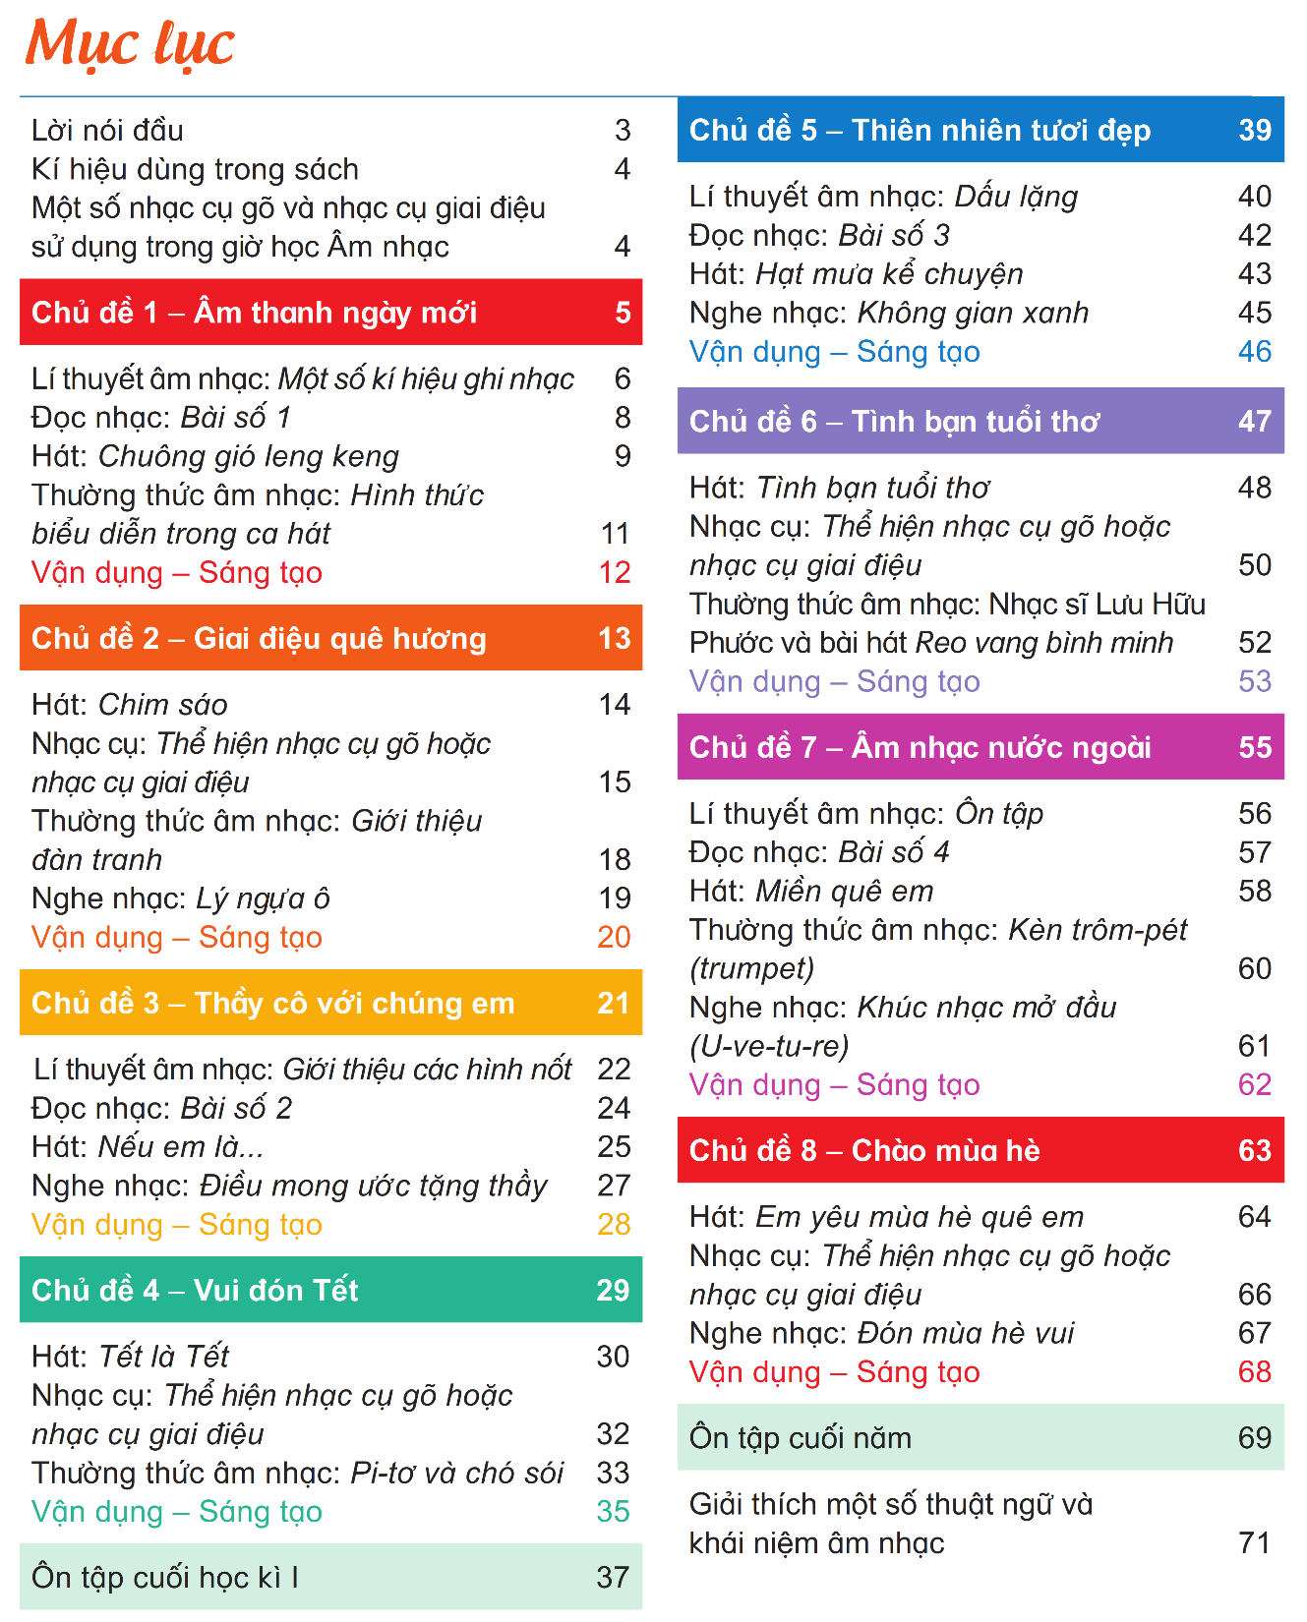
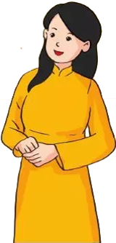
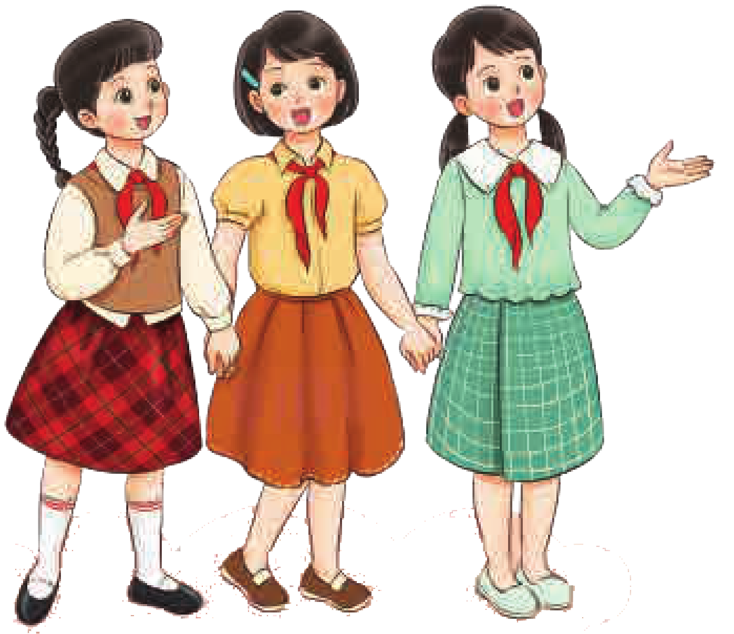
GIÁO DỤC, CỦNG CỐ DẶN DÒ
Chú ý hỏi song câu hỏi mới nêu giáo dục

Slide 10
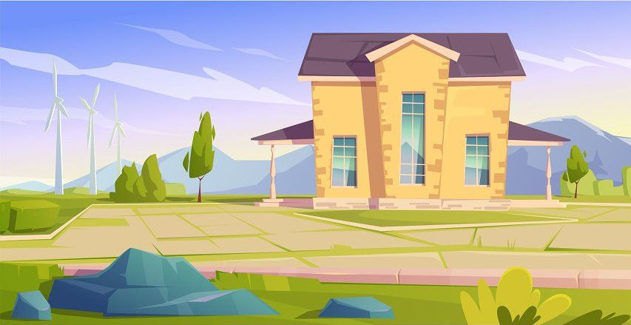

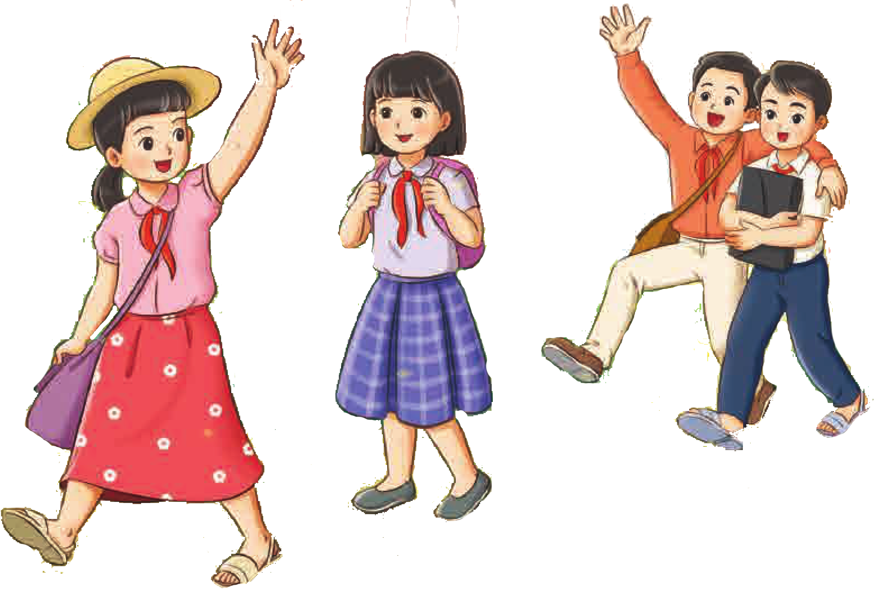
Chúc quý thầy cô mạnh khỏe
Các em học sinh chăm ngoan học giỏi

